Slide 1


GV Hướng dẫn: Lê Huỳnh Phước
COLOR DIMEN STRING
TRẦN THANH QUY
TRẦN THỊ HUYÊN
ĐÀM THÙY TRÂM
VÕ MINH HƯNG
LÊ CÔNG TUẤN

Slide 2
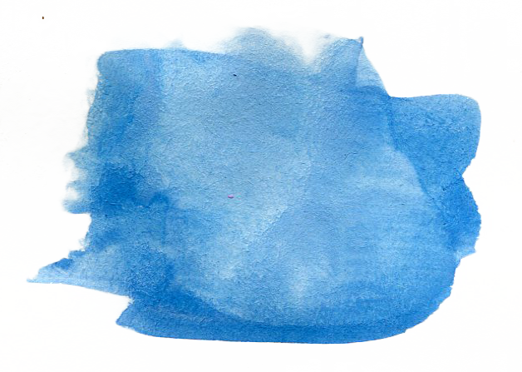


COLOR DIMEN STRING
Là 3 loại resource của Android
Color: màu sắc.
Dimen: Là kích thước.
String: “chuỗi ký tự”.

Slide 3
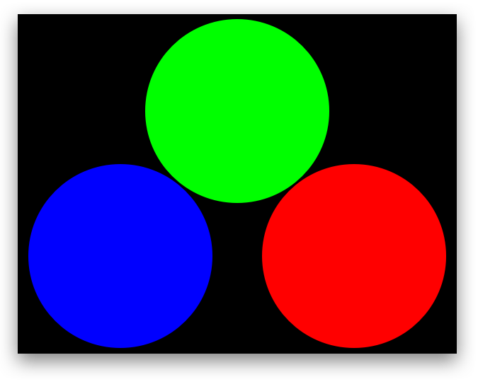
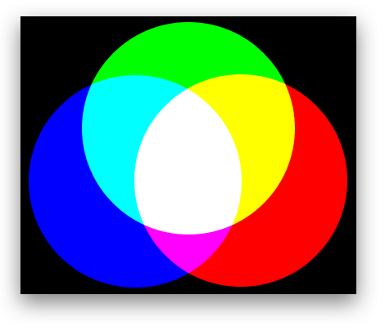
Color - Hệ Màu RGB
R (Red)
G (Green)
B (Blue)
Ba màu đặc trưng này được máy tính điều khiển, từ việc tắt/sáng cho đến các cường độ sáng khác nhau. Tập hợp ánh sáng từ ba màu đặc trưng của điểm ảnh này lại sẽ cho ra các màu sắc mà chúng ta muốn.

Slide 4

Đây không phải là một hệ màu mới, mà chỉ là một dạng mở rộng hơn của RGB, nhưng khi này hệ thống cho phép chúng ta điều khiển được Độ trong suốt của RGB thông qua giá trị A, viết tắt cho chữ Alpha.
Color: Hệ Màu ARGB

Slide 5

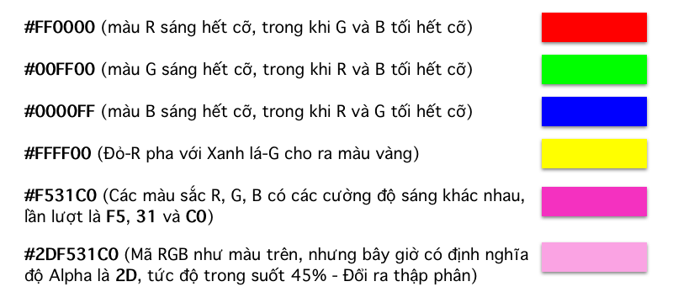
Color - Biểu Diễn Màu Sắc Trong Android
Đầu tiên, để hệ thống biết bạn đang biểu diễn màu sắc, thì bạn phải gõ ký tự #.
Với mỗi loại A, R, G, B bạn dùng một giá trị Hexa để biểu diễn độ lớn, giá trị này được biểu diễn bằng hai ký tự, từ 00 đến FF.
Như vậy theo sau ký tự # bạn sẽ phải biểu diễn bởi 6 hay 8 ký tự, tùy theo đó là RGB hay ARGB.
Ngoài ra, có thể biểu diễn thành dạng rút ngắn với 3 hay 4, nếu như Hexa của tất cả các A, R, G, B đều là các cặp ký tự.
#FF0000 => #F00,

Slide 6

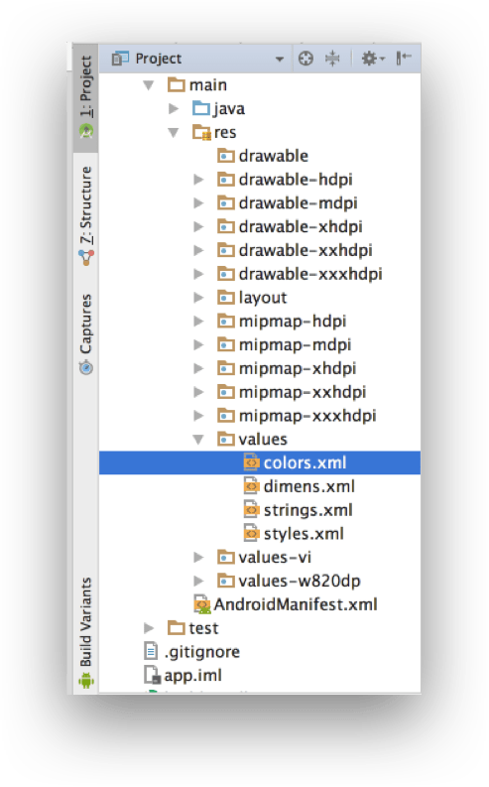
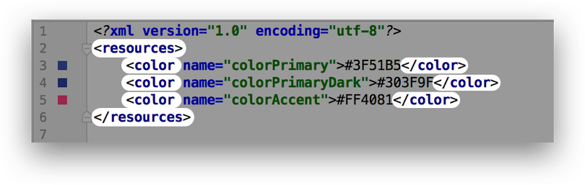
Color - Giới Thiệu Color Resource
Mở nó lên, ta sẽ thấy thẻ gốc cho file là thẻ resources. Bên trong thẻ resources này là các thẻ color.
Cấu trúc các định nghĩa màu sắc
Đường dẫn chứa đựng file màu sắc trong Android

Slide 7

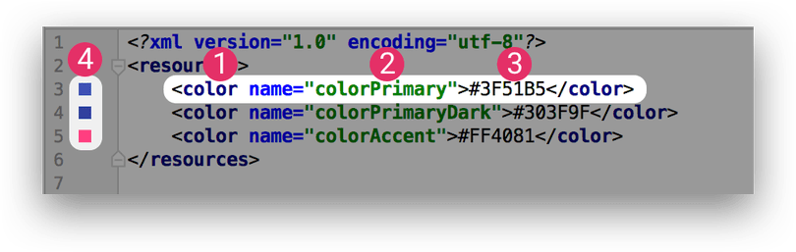
Color - Khai Báo Màu Sắc
Khai báo một thẻ color (1), tên theo sau thuộc tính name (2). Mã màu (3) được thiết lập sau ký tự #. Ngoài ra Android Studio còn có chức năng hiển thị màu thật (4).

Slide 8
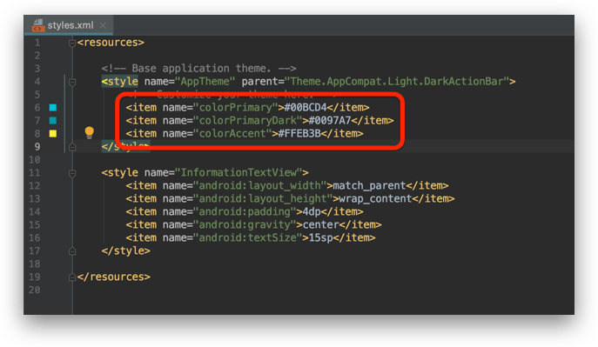
Color - Truy Xuất Đến Màu Sắc
Truy Xuất Từ file XML
Từ bất kỳ file XML nào, nếu bạn muốn dùng đến resource color này, chẳng hạn như set màu chữ cho TextView, set màu nền cho Button,… thì bạn hãy gọi đến color đã định nghĩa thông qua @color/tên_color.
VD: định nghĩa các màu sắc sai chỗ.

Slide 9
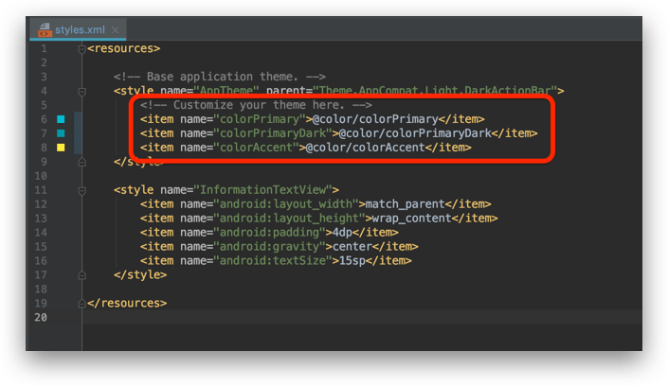
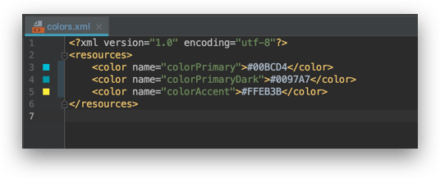
Color - Truy Xuất Đến Màu Sắc
Truy Xuất Từ file XML
Quay lại styles.xml để truy xuất đến các màu sắc này. Và file styles.xml sẽ như sau.
Khai báo lại các màu sắc trong file colors.xml

Slide 10

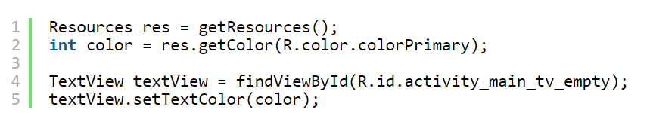
Color - Truy Xuất Đến Màu Sắc
Truy Xuất Từ Java Code
Với Java Code, cũng có rất nhiều trường hợp sử dụng đến màu sắc, như set màu chữ, màu nền các kiểu. Khi cần đến việc sử dụng màu sắc, ta gọi hàm getColor(), truyền vào hàm này màu đã định nghĩa R.color.tên_color, sau đó hàm sẽ trả về một color kiểu int, color kiểu int này sẽ được dùng trong một số hàm cần đến màu sắc, chẳng hạn như setTextColor(), setBackgroundColor(),…

Slide 11

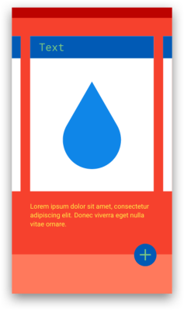
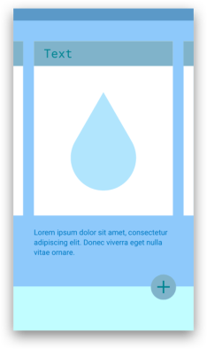
Color- Chọn Lựa Màu Sắc Trong Android
Phối màu theo kiểu đoàn cải lương

Slide 12
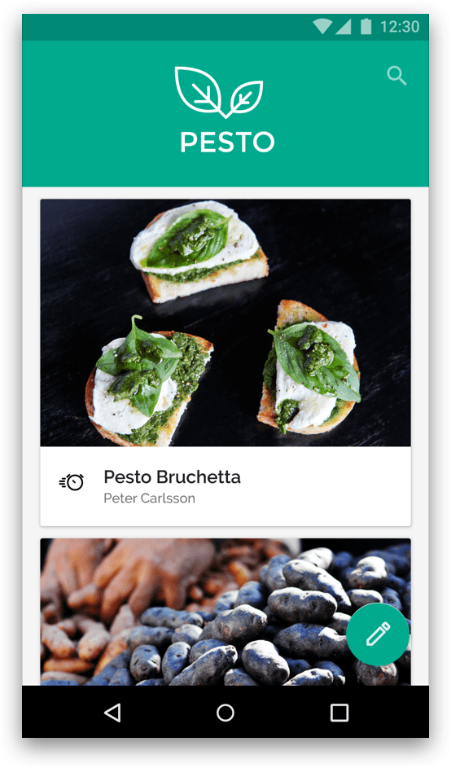
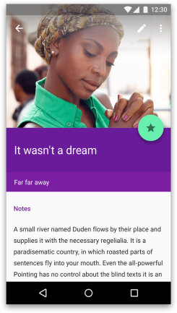
Color- Chọn Lựa Màu Sắc Trong Android
Phối một màu làm chủ đạo(1), màu thứ cấp (2)

Slide 13

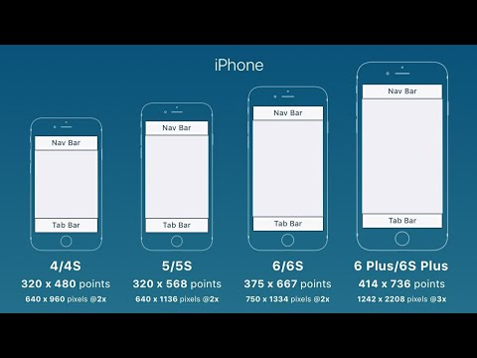
Dimen - Giới Thiệu Dimen Resource

Slide 14
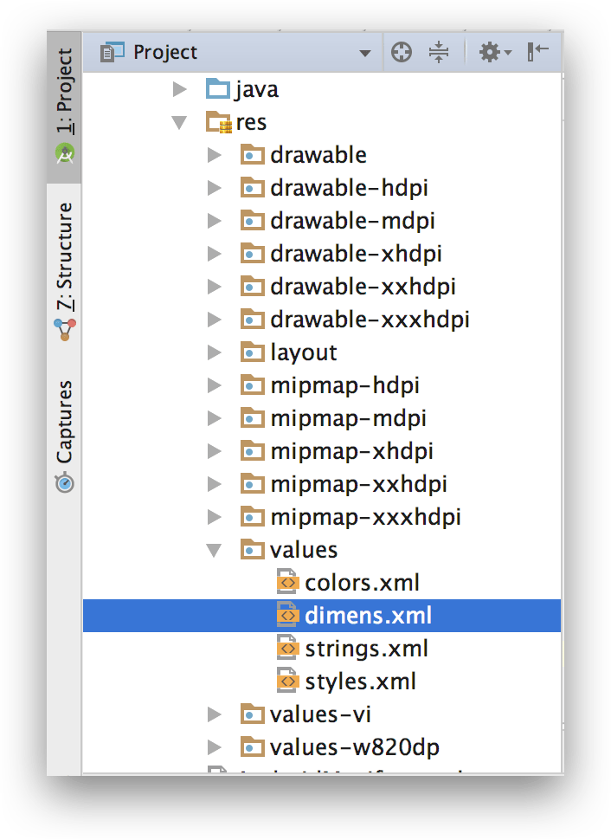
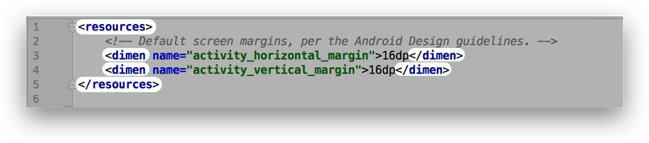
Dimen - Giới Thiệu Dimen Resource
Dimen, viết tắt của chữ Dimension, dịch ra là Kích thước. Resource này giúp định nghĩa tất cả các kích thước của các view hoặc các thành phần khác trong ứng dụng, bao gồm cả font size, vào cùng một file resource để dễ quản lý.
Cấu trúc file dimen
Bên trong thư mục values/ cũng đều có thẻ gốc là resources.
Bên trong thẻ resources này là các thẻ con dimen.
Notes:
Bên trong thư mục values/ cũng đều có thẻ gốc là resources. Bên trong thẻ resources này là các thẻ con dimen.

Slide 15
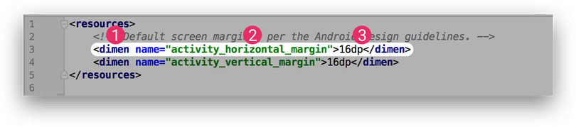
Dimen - Sử Dụng Dimen Resource
Khai Báo Dimen
Mỗi loại kích thước được khai báo trong một thẻ dimen (1), và được đặt một theo sau thuộc tính name (2). Độ lớn của kích thước(3), kích thước này có thể là số nguyên, cũng có thể là số thực. Nhưng bạn phải luôn nhớ đơn vị kèm theo kích thước, nếu không có chỉ định đơn vị cho dimen thì khi build, hệ thống sẽ báo lỗi.

Slide 16
Dimen - Sử Dụng Dimen Resource
Các Đơn Vị Mà Android Hỗ Trợ
dp – Density-independent Pixel – Đơn vị thường dung
sp – Scale-independent Pixel – Thông số này tương tự như dp, nhưng dùng khi định nghĩa font size.
pt – Point – Một point được tính bằng 1/72 inch dựa trên loại màn hình 72 dpi.
px – Pixel – Dựa trên đơn vị pixel vật lý của thiết bị. pixel không giúp tạo được một giao diện nhất quán cho các tỉ lệ màn hình khác nhau. Do đó tốt nhất nên chọn dp hoặc sp.
mm – Milimet – Dựa trên đơn vị milimet thực tế.
in – Inch – Dựa trên đơn vị inch thực tế.

Slide 17

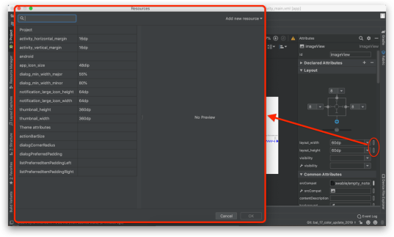
Dimen - Sử Dụng Dimen Resource
Sử Dụng Ở File XML
Nếu đang ở tab Design, thì ở các field liên quan đến kích thước, có thể nhấn vào nơi được khoanh tròn trong hình để mở ra một cửa sổ liệt kê tất cả các dimen, chọn lựa dimen đã khai báo sẵn.
Nếu đang ở tab Text, thì hãy dùng đến các dimen thông qua cú pháp @dimen/tên_dimen.

Slide 18

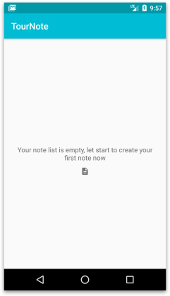
Dimen - Sử Dụng Dimen Resource
Sử Dụng Ở Java Code
Truyền R.dimen.tên_dimen vào hàm cần thiết.
Như ví dụ sau, ta sẽ thử set lại chiều dài và rộng của ảnh empty_note bằng giá trị mới activity_horizontal_margin đã khai báo trong dimen. Như vậy trong XML khai đã báo kích thước này là 60dp, nhưng khi ứng dụng thực thi, Java code set lại giá trị này thành 16dp.
public class MainActivity extends AppCompatActivity {
@Override
protected void onCreate(Bundle savedInstanceState) {
super.onCreate(savedInstanceState);
setContentView(R.layout.activity_main);
// R.id.imageView chính là id của ImageView bên file XML
ImageView imageView = (ImageView) findViewById(R.id.imageView);
// Set lại kích cỡ cho imageView
imageView.getLayoutParams().width = getResources().getDimensionPixelSize(R.dimen.activity_horizontal_margin);
imageView.getLayoutParams().height = getResources().getDimensionPixelSize(R.dimen.activity_horizontal_margin);
}
}

Slide 19
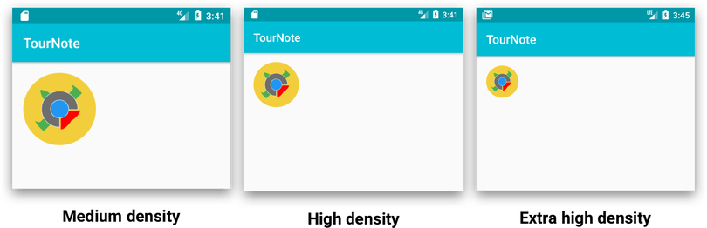



Dimen - Dùng Pixel hay dp?
Biểu Diễn Ảnh Bằng pixel
pixel, đó là một điểm ảnh, một đơn vị ảnh vật lý được phát sáng bằng sự tập hợp của ba màu đặc trưng R-G-B (slyde trước)
Cùng một kích cỡ pixel, nhưng khi hiển thị ở 3 màn hình khác nhau sẽ cảm giác như chúng khác kích cỡ nhau

Slide 20
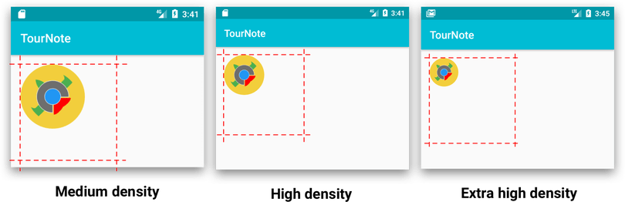
Dimen - Dùng Pixel hay dp?
Biểu Diễn Ảnh Bằng pixel
Cùng một kích cỡ pixel, nhưng khi hiển thị ở 3 màn hình khác nhau sẽ cảm giác như chúng khác kích cỡ nhau

Slide 21
Dimen - Dùng Pixel hay dp?
Biểu Diễn Ảnh Bằng pixel
Đầu tiên, Android lấy một loại màn hình làm chuẩn, đó là màn hình 160 dpi. Với thể loại màn hình này thì 1 pixel tương đương với 1 dp. Vậy với các màn hình còn lại? Khi đó Android đưa ra công thức.
px = dp * (dpi / 160)
Nếu chúng ta bỏ qua sự khác biệt giữa ppi và dpi. Thì với màn hình Medium density ở ví dụ trên có 240 ppi, chúng ta khai báo ảnh 160 dp, vậy hệ thống sẽ áp dụng công thức và sẽ vẽ ảnh với 160 * (240 / 160) = 240 pixel. Tương tự như vậy với High density có 320 ppi, hệ thống sẽ vẽ ảnh 320×320 pixel. Và với Extra high density thì ảnh này được vẽ với kích thước 480×480 pixel. Sự linh động về pixel như vậy giúp giao diện chúng ta có được các tỉ lệ tương đương cho tất cả các màn hình ngoài thị trường.

Slide 22

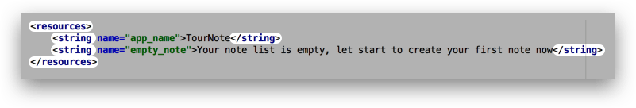
String là một dạng resource khá cơ bản trong Android, chúng đơn giản chỉ là một chuỗi hoặc một danh sách nhiều chuỗi.
Nhiệm vụ cơ bản của string là cung cấp text dựng sẵn cho các view.
Resource string được để trong thư mục res/values/, và nằm trong file strings.xml.
String - Giới Thiệu Về String Resource

Slide 23

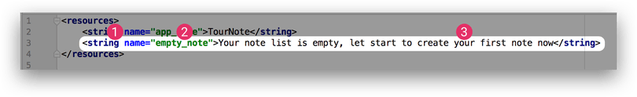
Plain String
Đây là “string không có định dạng, hay không có phong cách”.
Khai Báo Plain String:
Truy Xuất Đến Plain String:
Từ bất kỳ file XML, hay từ file AndroidManifest.XML: truy xuất bằng cách gọi @string/tên_string
Từ Java source code: truy xuất bằng cách gọi R.string.tên_string.
1 2 3 4 5 | // Khai báo TextView chính là TextView từ XML resource, với id đã khai báo là activity_main_tv_empty TextView textView = (TextView) findViewById(R.id.activity_main_tv_empty); // Set plain text cho TextView textView.setText(R.string.empty_note);

Slide 24
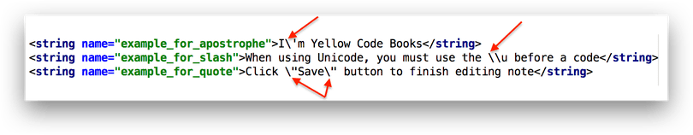
Styled String
Đây là một loại “string có phong cách”
Các loại Styled String:
Dấu (‘), dấu (\) và dấu (“): Khi khai báo hãy đặt thêm một ký tự gạch chéo ngược (\) ở trước mỗi ký tự đặc biệt này.
Truy Xuất Đến Các String Đặc Biệt
Từ file AndroidManifest.XML: @string/tên_string.
Từ Java source code: R.string.tên_string.

Slide 25
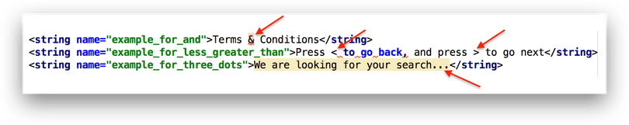
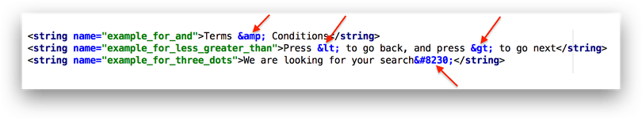
Các Ký Tự (&), (<), (>), (…): Phải dùng code để hiển thị.
Khai báo các ký tự đặc biệt:
– & thay bằng &amp; – < thay bằng &lt; – > thay bằng &gt; – … thay bằng &#8230;
Cách Truy Xuất Đến Các String Đặc Biệt: Cũng tương tự như plain string.

Slide 26
Tạo Phong Cách Cho String Bằng Thẻ HTML
Định dạng được ba phong cách cho string: in đậm, in nghiêng, gạch chân.
Truy Xuất Đến Các String Dùng Thẻ HTML: plain string bằng cách gọi @string/tên_string. Truy xuất từ file Java dùng hàm set text.

Slide 27
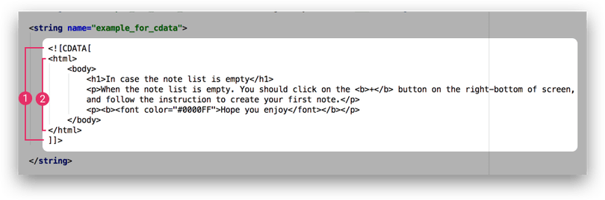
Tạo Phong Cách Cho String Bằng CDATA
Khai báo: phải bao bọc lấy string bằng một khai báo CDATA (1), bên trong CDATA là các định dạng theo HTML mà bạn biết (2).
Truy Xuất Đến String CDATA: gọi thông qua hàm Html.fromHtml(getString(R.string.example_for_cdata));.

Slide 28

Tạo Phong Cách Bằng SpannableString
Là một Java Class.
Giúp chỉnh sửa các string điệu nghệ hơn: Khi click vào sẽ chuyển link, khi click vào sẽ hiển thị các form thông báo, chỉnh cỡ chữ lớn/nhỏ hơn các chữ xung quanh, …
Khi khai báo một string dài trong XML: hãy dùng ký tự “\n”.

Slide 29
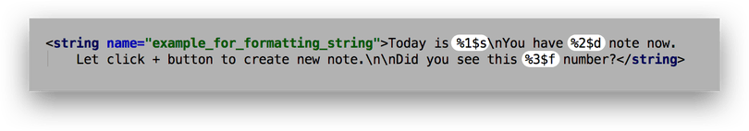
Sử Dụng Formatting String
Loại string này giúp bạn tạo ra các định dạng bằng các text giữ chỗ.
Khai Báo Các Formatting String: Giống với plain string hay styled string, nhưng nội dung được hỗ trợ thêm các định dạng trong đó.
%[thứ_tự_xuất_hiện$]kiểu_định_dạng.
Truy Xuất Đến Formatting String: Chỉ có thể được sử dụng thông qua Java code mà thôi.

Slide 30

String Theo Số Lượng
Khai Báo String Theo Số Lượng: string theo số lượng lần này được định nghĩa bằng thẻ plurals (1) thay vì thẻ string.
Truy Xuất Đến String Theo Số Lượng: getResources().getQuantityString().

Slide 31
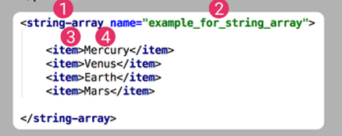
String Array
Khai Báo String Array: dùng thẻ string-array
Truy Xuất Đến String Array:
Thông qua java code bằng hàm getResources().getStringArray(), hàm này sẽ trả về kết quả là mảng String[]. Tham số truyền vào cho getStringArray() là R.array.tên_string_array.

Slide 32

THANKS FOR
WATCHING & LISTENING!!!

